Slide 1
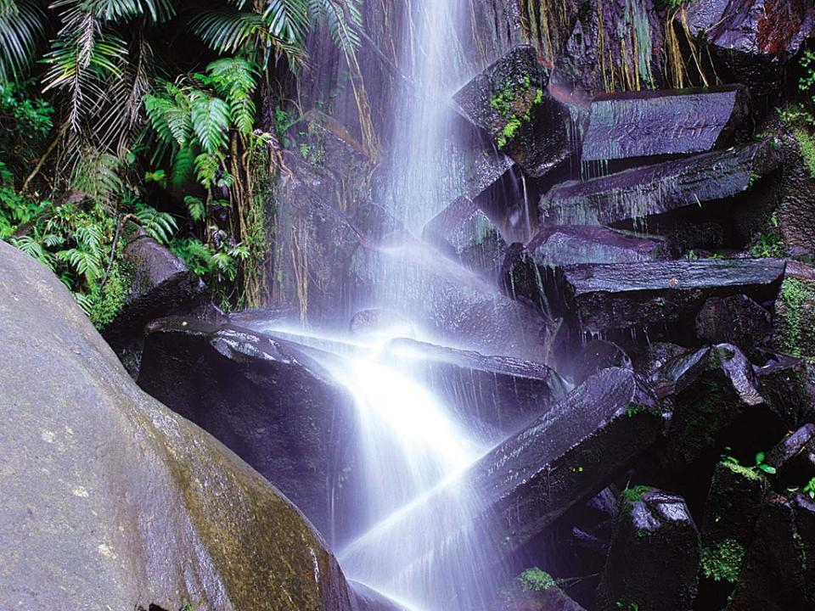
6 "Б" класс
МОУ СОШ №9
ст. Новосергиевской
2008 - 2009 учебный год

Slide 2
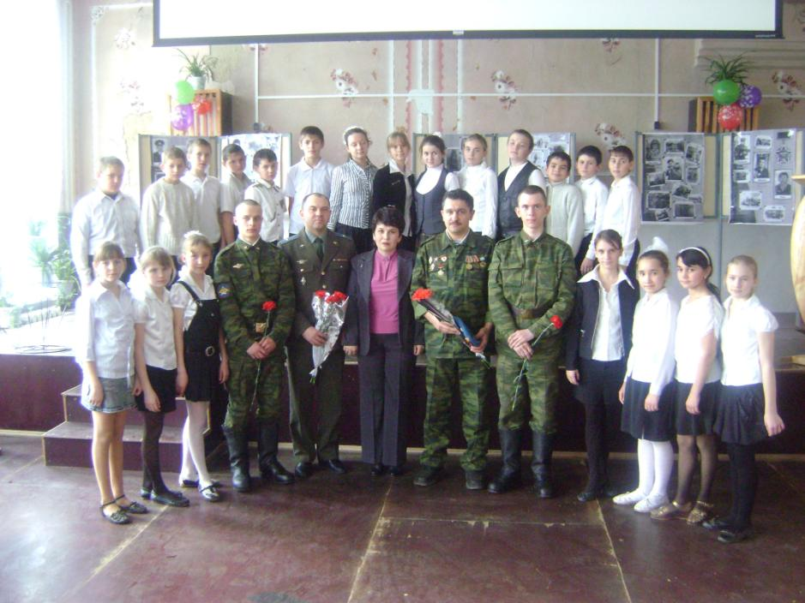
Наш дружный
6 "Б"

Slide 3
В классе два отличника
Берестовая Ольга
И
Жукова Диана

Slide 4
Наши хорошисты
Абубакаров Андрей
Дьякова Татьяна
Кобецкая Юлия
Компаниец Маргарита
Моренко Виктор
Резцова Кристина
Рябович Владислав
Синодалова Валентина
Соснина Анжелика

